Slide 1
人机交互
研究对象
人
界面
机
环境
研究内容
设计
实现
评估

Slide 2

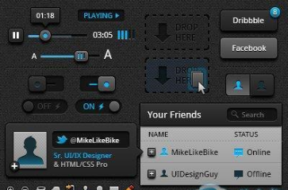
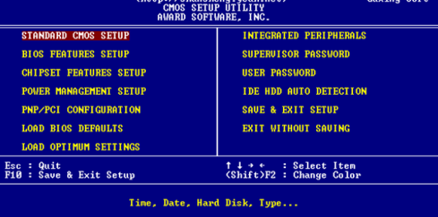
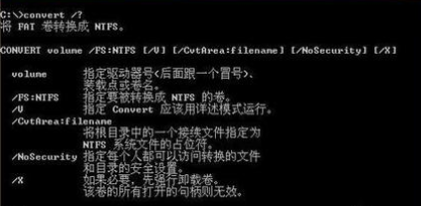
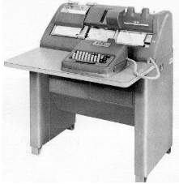

人机交互
人机交互的理论和实践在逐步发展
多通道交互 ~2010s
GUI+Web式 ~1990s
命令行+文本菜单 ~1970s
打孔式 ~1950s

Slide 3
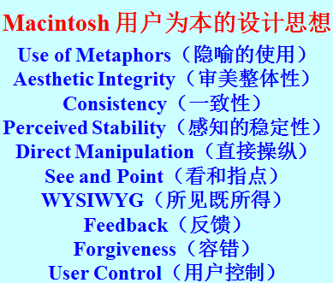
人机交互
什么叫以人为本的设计？
系统为中心的设计（System Centered Design）
在这一平台上更容易创建出什么
使用这个可利用的工具能创造出什么
当作为一个开发者时在这个平台上能发现什么有趣的事
用户为中心的设计（ User Centered Design ）
用户的能力和需要
用户所处的环境
用户操作
用户任务

Slide 4
人机交互
可用性指标
易学习
容易使用
容错性
有效性
安全性
用户满意度
有效(Effective)
效率(Efficient)
易学(Easy To Learn)
吸引人(Engaging)
容错(Error Tolerant)

Slide 5
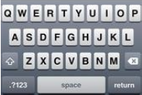
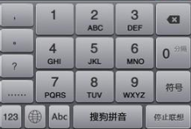

人机交互
常见考虑因素
宜识别原则：依赖识别而不是记忆
有效性原则：准确，完整地完成工作
经济性原则：最少步骤，最少等待时间。
界面点击时间Fitts定律：距离越长，时间越长；目标越大，时间越短。
Hick法则：选项增加，作决定的时间增加。
容错性原则：允许用户错误，允许用户非精确操作，可恢复到错误前的状态
吸引力原则：帮助实现用户满意感与满足感
预见性原则：操作结果与用户预期一致

Slide 6
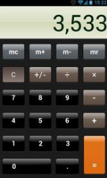
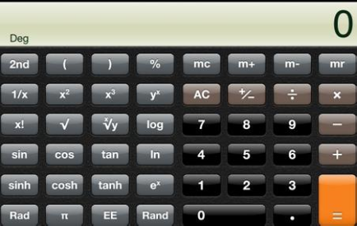


人机交互
同步性原则：用户可以获得操作状态和操作带来的影响
一致性原则：与用户理解熟悉的模式保持一致，系统前后交互模式一致
灵活性原则：交互界面可由用户定制，可由系统适应
自然性原则：尽可能利用已有的日常技能与计算机交互，比如手势，语言
指导性原则：通过提示和反馈来指导用户
结构性原则：结构化，降低复杂度，对功能进行恰当分类和组织
高效性原则：合适的信息吞吐量（屏幕复杂度低可用性会降低，信息连贯性差。适当的信息量提高认知潜力），重点信息突出。
2014-11-11
交易额: $57,189,000,000
交易笔数: 132,134,254
交易用户: 65,523,423
日期: 2014-11-11
交易额: $57,189,000,000
交易笔数: 132,134,254
交易用户:65,523,423

Slide 7
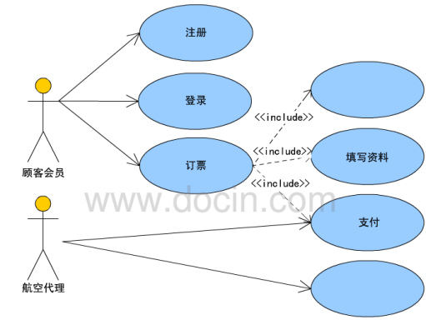
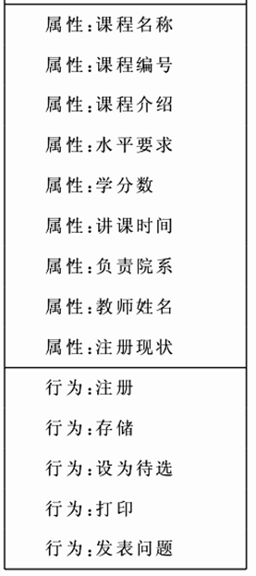
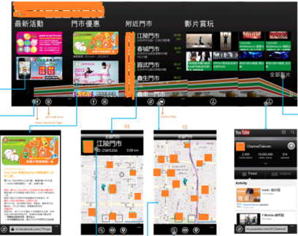
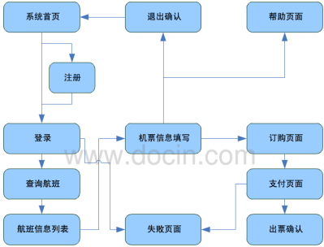
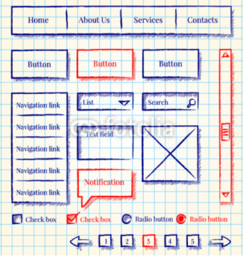
人机交互
UCD设计流程
OVID(Object View Interaction Design)
对象建模分析
全面设计
关联概要设计
视图概要设计
抽象设计

Slide 8
人机交互
综合考虑
一个设计可能具有多种维度属性
把各个维度产生的影响，限制，依赖关系进行分析
根据项目目标进行决策
形成戴明环(PDCA)
设计->实施->验证->设计
设计人员
设计模型
使用模型
用户使用
实现模型
编程人员

